Slide 1
자료 구조 설계 개인 프로젝트
조립 PC 견적 추천 프로그램
컴퓨터 공학부 컴퓨터 전공
20154098 염승윤

Slide 2
연구 배경
컴퓨터 견적 맞출때 기본적인 지식이 필요
다양한 제조사로 인한 결정 장애
단순히 가격만 낮게 해서 견적을 맞춘다면 원하는 성능을 기대하기 힘듬
가장 인기 있는 상품만 구매한다면 소음 및 발열등 사용하는데
불편함이 있을 수 있음

Slide 3
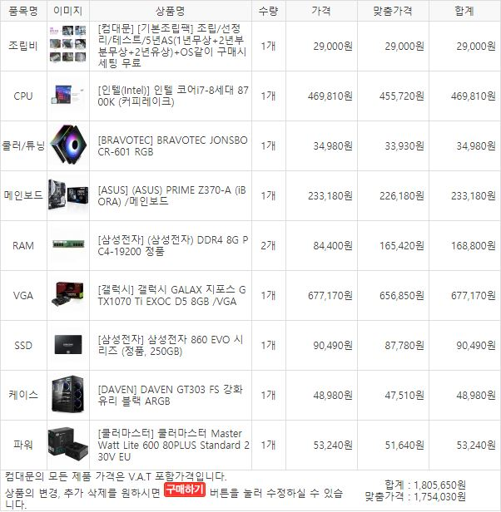
컴퓨터 견적 맞춰주는 프로그램
이미 있지 않은가?
용산업체에서 맞춰준다.

Slide 4
용산 그곳은 어디인가?
대한민국에서 PC 부품을 판매하고 있는 곳은 용산이 유일하다.
공급을 용산에서만 하다보니 거의 독점 수준이다.
지식in 같은 사이트에 질문이 올라오면 재고가 남아있는 부품을 추천해주는 경우도 생긴다.
이러한 문제점을 해결하기 위해 객관적인 정보를 이용해 컴퓨터 견적을 맞춰주는 프로그램의 필요성을 느꼈다.

Slide 5
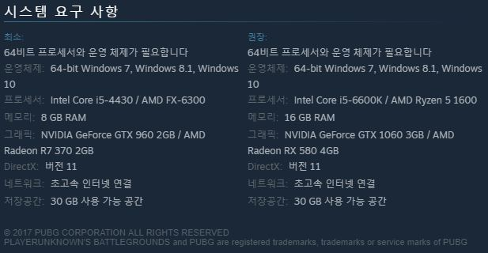
대략적인 개요
노드는 컴퓨터 부품
노드간 엣지들은 컴퓨터 부품이 서로 호환되는가에
따라서 연결된다.
CPU Dimension
Intel CPU
AMD CPU
가중치= 가격, 선호 제조사, 무상 수리 기간 등등
사용자가 원하는 성능
Matherboard Dimension
예) 게임 권장사양
Z370, B360, H310 X470, AB350
ASUS, ASRock, GIGABYTE, MSI...
Etc Dimension
{메모리 카드}, {저장장치}, {파워서플라이},...

Slide 6
Dynamic
CPU Dimension
Intel CPU
AMD CPU
인텔 8세대 CPU 처럼 새로운 컴퓨터 부품이 출시되어
컴퓨터 부품(노드)이 새로 추가 될 수 있다.
매일 가격이 오르락 내리락해서 컴퓨터 부품값(노드의
가중치 값)이 매일 변한다.
Matherboard Dimension
Z370, B360, H310 X470, AB350
ASUS, ASRock, GIGABYTE, MSI...
Etc Dimension
{메모리 카드}, {저장장치}, {파워서플라이},...

Slide 7
자료
하드웨어 가격, 상세 정보(스펙) http://www.danawa.com/
하드웨어 성능 https://www.passmark.com/index.html
https://quasarzone.co.kr/

